Slide 1
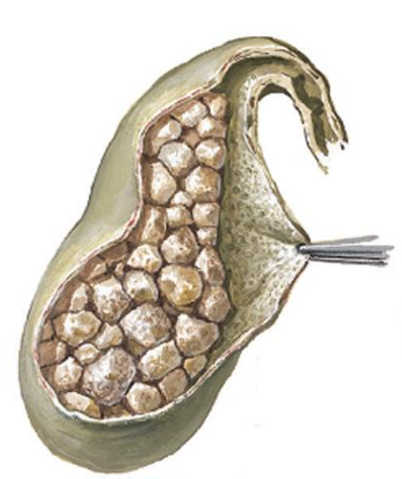
SỎI TÚI MẬT
GVHD: BS. LÊ TIẾN ĐẠT
Nhóm trình:
Đỗ Hùng – Y17D
Nguyễn Huỳnh Đức Thiện – Y17D

Slide 2
MỤC TIÊU HỌC TẬP
Sơ lược về giải phẫu, sinh lí của túi mật
Dịch tễ, lâm sàng, cận lâm sàng, điều trị, biến chứng của sỏi túi mật
Chẩn đoán và điều trị viêm túi mật
Ca lâm sàng minh hoạ

Slide 3
NỘI DUNG
01 TÚI MẬT
02 SỎI TÚI MẬT
03 BIẾN CHỨNG
04 CA LÂM SÀNG

Slide 4
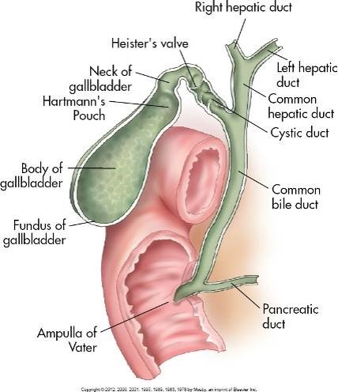
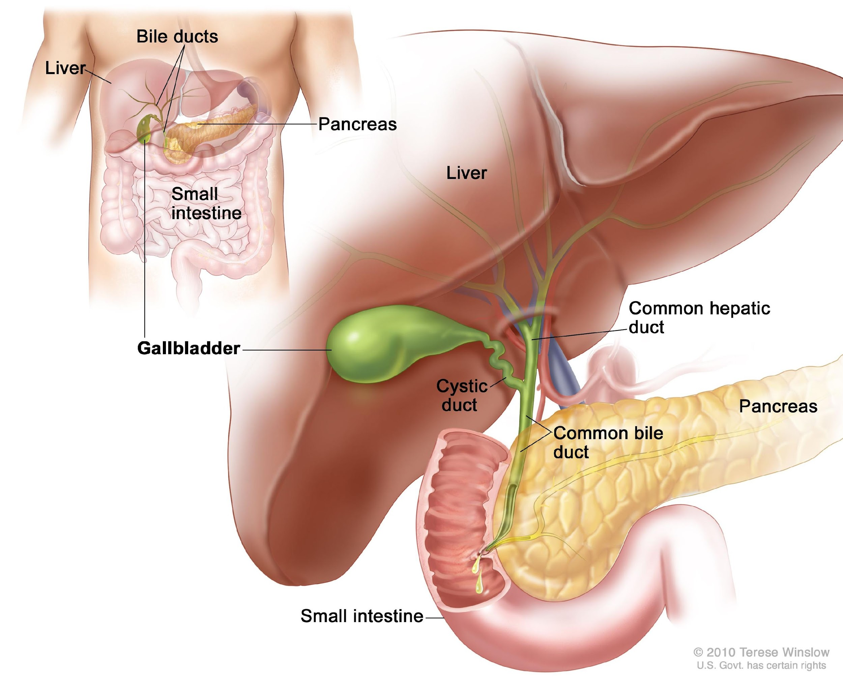
TÚI MẬT
01
Notes:
Giải phẫu
Túi mật là một túi chứa hình quả lê, nằm ở mặt tạng của gan (giường túi mật), được cấp máu bởi ĐM túi mật.
Dài 7-10cm, ĐK 3-5cm
Túi mật đc chia thành đáy TM, thân TM, phần phễu, cổ TM và ống TM. Phần cổ TM và ống TM có các nếp gấp của niêm mạc thành hình xoắn ốc đc gọi là van Heister. Van này ngăn sự di chuyển của các viên sỏi và sự căng hay thỏng xuống quá mức của ống TM khi có sự thay đổi áp lực trong lòng ống TM.
Ống TM dài 1-5cm, ĐK 3-7mm.
Chức năng chính của TM là cô đặc và dự trữ dịch mật do gan tiết ra, chứa khoảng 30-60ml dịch mật
Dịch mật được phóng thích từ túi mật sau khi ăn, giúp tiêu hoá thức ăn, thông qua một ống nhỏ (gọi là ống mật chủ) để xuống ruột non.

Slide 5
SỎI TÚI MẬT
02
DỊCH TỄ
LÂM SÀNG
CẬN LÂM SÀNG
ĐIỀU TRỊ
BIẾN CHỨNG

Slide 6
DỊCH TỄ
Việt Nam: sỏi mật chiếm 3,32-6,11% dân số, trong đó đa số là sỏi túi mật
Đỉnh: 50-60 tuổi
Tỷ lệ sỏi túi mật tăng, sỏi trong và ngoài gan giảm
Tỷ lệ sỏi cholesterol tăng, sỏi calci bilirubinat giảm do chế độ ăn Tây hóa và giảm tỷ lệ nhiễm khuẩn, KST đường ruột
Notes:
Việt Nam: sỏi mật chiếm 3,32-6,11% dân số, trong đó đa số là sỏi túi mật
Đỉnh: 50-60 tuổi
Tỷ lệ sỏi túi mật ngày một tăng, trong khi đó sỏi trong và ngoài gan giảm
Tỷ lệ sỏi cholesterol tăng, sỏi calci bilirubinat giảm do chế độ ăn Tây hóa và giảm tỷ lệ nhiễm khuẩn, KST đường ruột

Slide 7
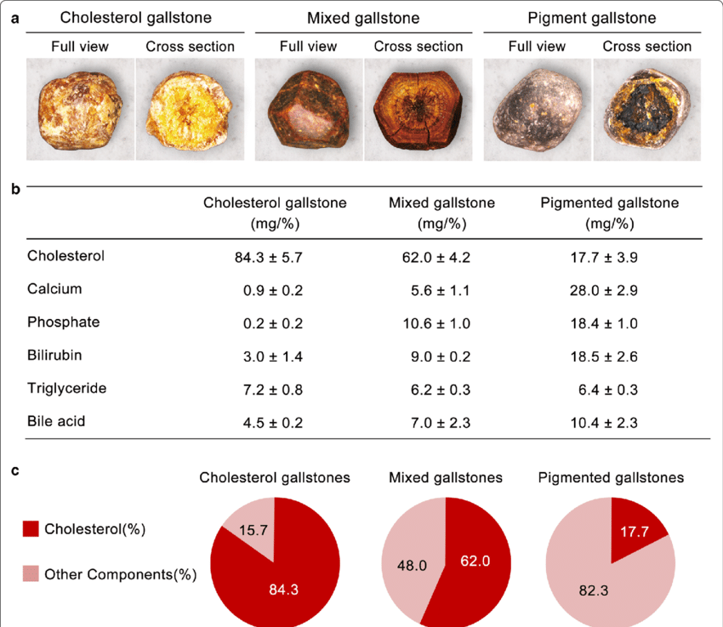
DỊCH TỄ
Ho Joong Choi, Efficacy and safety of a novel topical agent for gallstone dissolution: 2-methoxy-6-methylpyridine. Springer. 2019 June; 17(1):195
Notes:
Thành phần sỏi mật rất đa dạng, người ta chia làm sỏi cholesterol, sỏi sắc tố và sỏi hỗn hợp.
4 yếu tố cơ bản giải thích sự hình thành sỏi
Sự bão hoà dịch mật đc tiết ra
Sự cô đặc dịch mật ở túi mật
Có nhân kết tủa
Co thắt bất thường của túi mật (giảm tống xuất dịch mật)
Nồng độ cao của cholesterol và lipid trong dịch mật tiết ra từ gan -> hình thành sỏi
Tăng phân huỷ hemoglobin đc thấy ở sỏi sắc tố.
Sỏi sắc tố
+ sỏi sắc tố đen: tán huyết, xơ gna => ở túi mật
+ sỏi sắc tố nâu: sỏi đường mật, thứ phát sau nhiễm khuẩn

Slide 8
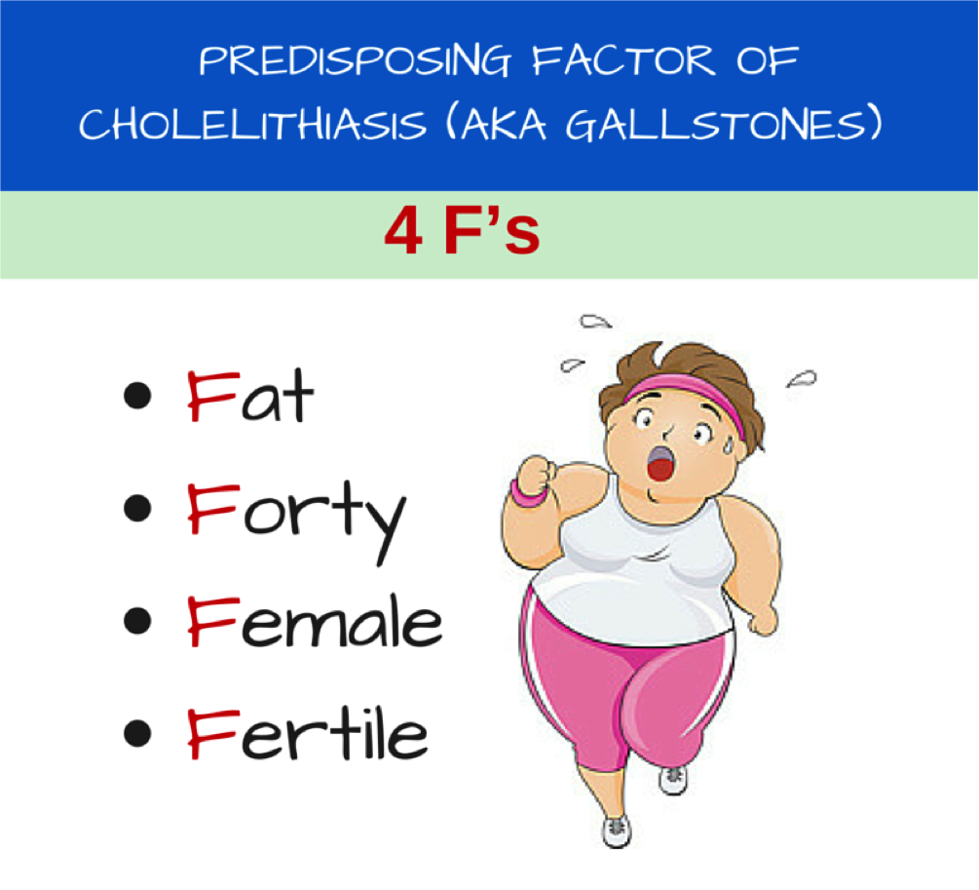
DỊCH TỄ
YẾU TỐ NGUY CƠ
Tuổi
Giới và chủng tộc
Thai kì
Rối loạn lipid máu
Chế độ ăn
Béo phì và sụt cân
Lối sống tĩnh tại
Bệnh mạn tính
Hút thuốc lá
Rượu bia
Pak M, Lindseth G. Risk Factors for Cholelithiasis. Gastroenterol Nurs. 2016 Jul-Aug;39(4):297-309.
Notes:
Có nhiều YTNC liên quan tới sỏi mật
Tuổi: người >40 tuổi có nguy cơ bị sỏi mật cao gấp 10 lần (do sự suy giảm hoạt động của cholesterol 7a-hydroxylase – chất ức chế enzym tổng hợp acid mật)
Giới: Nữ ở mọi lứa tuổi đều có nguy có mắc sỏi mật cao hơn nam vì nồng độ estrogen tự nhiên ở nữ cao hơn
Chủng tộc: thổ dân Bắc Mỹ
Thai kỳ: Mang thai có liên quan đến cả sự thay đổi về chất trong thành phần mật và làm chậm quá trình làm trống túi mật, cả hai đều thúc đẩy hình thành sỏi. Nguy cơ tăng dần theo tần suất và số lân mang thai
Rối loạn lipid máu: một số nghiên cứu cho thấy rằng tăng LDL-C, giảm HDL-C là một YTNC của sỏi mật, tuy nhiên vẫn còn nhiều tranh cãi
Chế độ ăn kiểu dinh dưỡng phương Tây (giàu năng lượng, nhiều tinh bột, nhiều cholesterol) là một yếu tố mạnh mẽ của sỏi mật cholesterol. Ngược lại, chế độ ăn nhiều chất béo không bão hoà, chất xơ, canxi, cà phê, trái cậy sẽ giảm nguy cơ
BMI >= 25kg/m2
Giảm cân đã được chứng minh làm giảm nguy cơ sỏi mật trừ khi giảm cân quá nhanh (>1,5kg/ tuần) hoặc giảm hơn 25% trọng lượng cơ thể
Bệnh mạn tính: ĐTĐ thường đi cùng với sỏi túi mật, nhiễm HCV, xơ gan, bệnh Crohn cũng là một YTNC

Slide 9
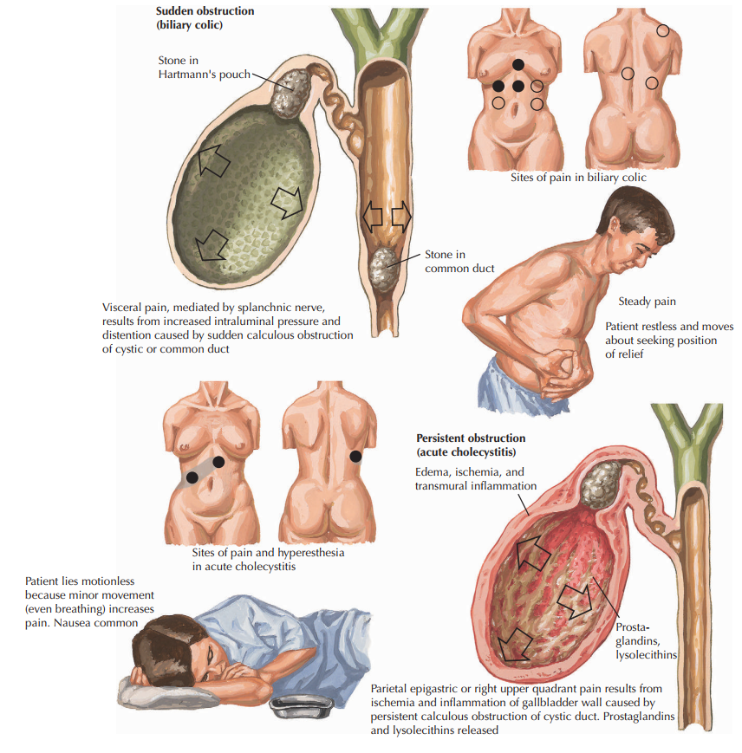
LÂM SÀNG
Phần lớn không có triệu chứng, phát hiện tình cờ qua siêu âm
Khi sỏi kẹt tại phễu hay cổ ống túi mật ⇨ “cơn đau quặn mật”
Cơn đau quặn mật
S: hạ sườn phải hoặc thượng vị
O: sau khi ăn hoặc về đêm
C: đau quặn
R: sau lưng, vai phải
A: kèm đổ mồ hôi, buồn nôn, nôn
T: vài phút – 6 giờ
E: tăng đau sau ăn
S: nhẹ đến nặng
Notes:
Phần lớn những BN có sỏi mật không triệu chứng sẽ vẫn duy trì tiếp tục như thế trong phần đời còn lại, 15-25% trong số những người không có triệu chứng sẽ có triệu chứng sau 15 – 20 năm theo dõi
Bữa ăn nhiều chất béo/đạm có tá tràng => CCK đc phóng thích => co thắt túi mật và tang tiết mật, khi lòng TM không đc làm trống toàn bộ do sỏi kẹt cổ TM => khởi phát cơn đau
O: đau về đêm: do người bệnh ở tư thế nằm, phễu và cổ túi mật là nơi thấp nhất nên sỏi dễ bị kẹt ở đây
A: sau nôn không giảm đau
E: một số trường hợp đau giảm hay mất đi nhờ thuốc giảm đau chống co thắt hoặc người bệnh xoay trở tư thế nên viêm sỏi không còn bị kẹt
Tình trạng tắc nghẽn -> ứ đọng dịch, tang áp lưc lòng túi mật -> vi khuẩn phát triển -> viêm túi mật cấp -> đau khu trú rõ vùng dưới sườn phải.

Slide 10
CẬN LÂM SÀNG
Siêu âm bụng
Siêu âm qua ngả nội soi (EUS)
CT scan bụng có cản quang

Slide 11
Siêu âm bụng
Siêu âm là phương tiện đầu tay
Se: 84%, Sp: 99% (Se giảm còn khoảng 50 – 60% khi sỏi < 3 mm ⇨ lặp lại)
Âm giả: lòng túi mật lấy đầy sỏi hoàn toàn
Hình ảnh quan sát:
Cấu trúc phản âm dày
Bóng lưng sau sỏi
Di chuyển cùng với sự thay đổi tư thế của người bệnh
Notes:
Siêu âm là xét nghiệm nhạy, chi phí thấp, độ ti cậy cao vào có thể lặp lại nhiều lần để khảo sát bệnh lý đường mật
Trong những trường hợp không cấp cứu, việc kiểm tra nên được tiến hành với bệnh nhân đã nhịn ăn ít nhất 8 giờ vì sỏi được nhìn thấy rõ nhất khi được bao quanh bởi mật trong túi mật căng
Với những sỏi không cản quang, siêu âm nhạy hơn CT

Slide 12
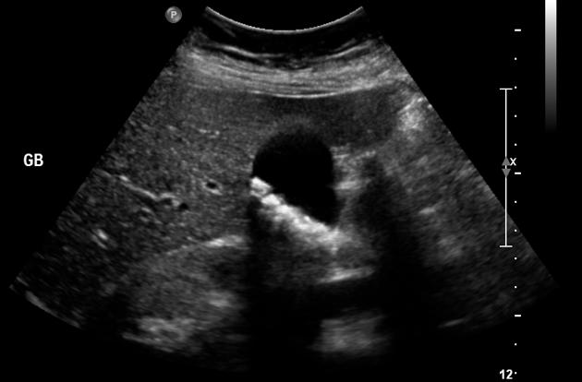
Siêu âm bụng
Sỏi túi mật
Notes:
Hình ảnh sỏi túi mật điển hình: Cấu trúc phản âm dày, bóng lưng sau sỏi

Slide 13
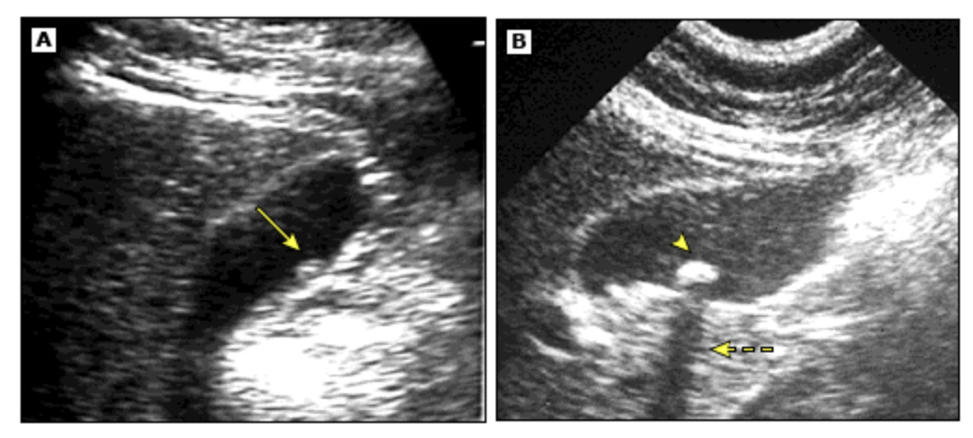
Siêu âm bụng
Polyp túi mật
Sỏi túi mật
Notes:
Hình ảnh siêu âm của polyp túi mật (mũi tên vàng) so sánh với sỏi túi mật (đầu mũi tên). Hình ảnh bóng lưng của sỏi (mũi tên ngắt quãng) so với không có hình ảnh bóng lưng của polyp
Polyp túi mật sẽ có 2 đặc điểm khác với sỏi là: không có hình ảnh bóng lưng, không di động theo tư thế

Slide 14
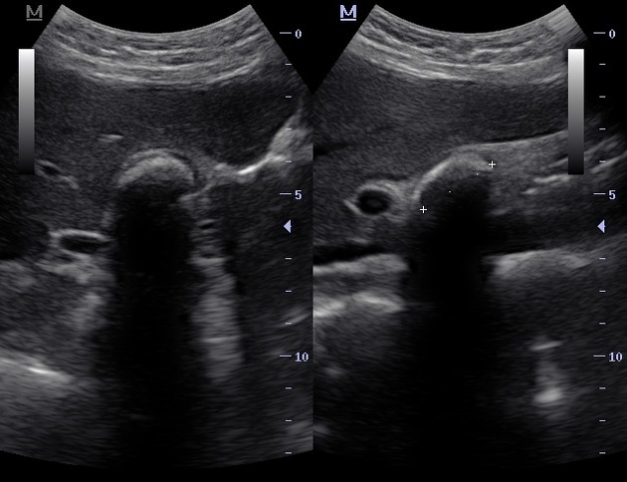
Siêu âm bụng
Wall Echo Sign
Notes:
Dấu hiệu WES (Wall Echo Sign (WES))
Một đường cong tăng âm đại diện cho thành túi mật
Phần giảm âm mỏng đại diện cho một lượng nhỏ bùn mật
Một đường cong tăng âm đại diện cho sỏi mật
Bóng lưng nổi bật
=> gợi ý sỏi mật lớn hay nhiều sỏi nhỏ lấp đầy lòng túi mật

Slide 15
Siêu âm qua ngả nội soi (EUS)
EUS nhạy hơn siêu âm bụng trong phát hiện sỏi mật (đặc biệt ở bệnh nhân béo phì hoặc có yếu tố giải phẫu cản trở sự quan sát)
Se: 96%, Sp: 86%
Có thể phát hiện những viên sỏi nhỏ bị bỏ sót trên siêu âm bụng (1-9mm)
Notes:
Trong EUS, một đầu dò siêu âm trên đầu ống nội soi được đặt tiếp xúc với hang vị dạ dày, gần với túi mật. Điều này cho phép quan sát túi mật mà không bị can thiệp bởi khí trong ruột, mô dưới da hoặc gan.
Có thể phát hiện những viên sỏi nhỏ bị bỏ sót trên siêu âm bụng (một nghiên cứu cho thấy có thể phát hiện sỏi kích thước 1 đến 9 mm)
- EUS cũng bao gồm nội soi trên, nhằm loại trừ các tình trạng khác (ví dụ: bệnh loét dạ dày tá tràng)

Slide 16
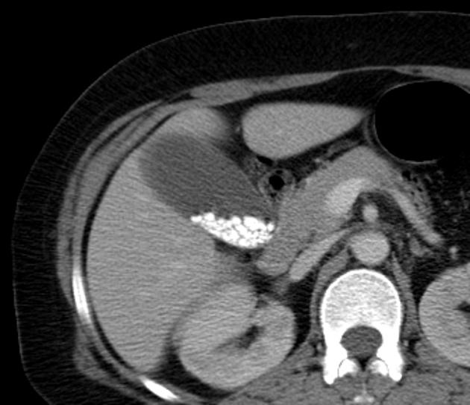
CT scan bụng có cản quang
CT Scan có độ nhạy thấp hơn siêu âm trong chẩn đoán sỏi túi mật (Se: 55 – 80%)
CT có thể dễ dàng phát hiện sỏi calci hoá và sỏi cholesterol (pure cholesterol gallstones)
Tuy nhiên, một số sỏi mật gồm hỗn hợp canxi, sắc tố mật và cholesterol nên có mật độ khá giống mật ⇨ khó phát hiện trên CT SCan
Notes:
CT Scan có độ nhạy thấp hơn siêu âm trong chẩn đoán sỏi túi mật (độ nhạy: 55 – 80%)
CT có thể dễ dàng phát hiện sỏi calci hoá và sỏi cholesterol (pure cholesterol gallstones)
Tuy nhiên, một số sỏi mật bao gồm một hỗn hợp canxi, sắc tố mật và cholesterol nên có mật độ khá giống mật -> khó phát hiện trên CT SCan

Slide 17
ĐIỀU TRỊ
Điều trị nội khoa: Tán sỏi bằng liệu pháp muối mật:
Hiệu quả với sỏi d < 5mm, 1 viên duy nhất, không ngấm canxi
2 loại​:
Axit chenodeoxycholic (CDCA) trích từ mật ngỗng​
Axit ursodeoxycholic (UDCA) trích từ mật gấu​
Thường không thành công và hiếm khi được áp dụng (tỷ lệ tái phát và thất bại 50%)
Notes:
Tốc độ hòa tan sỏi mật ở những bệnh nhân dùng ursodiol với liều tiêu chuẩn là khoảng 1 mm mỗi tháng
thực hiện siêu âm bụng 6 đến 12 tháng một lần để đánh giá đáp ứng với điều trị hòa tan đường uống
Tuy nhiên, điều quan trọng cần lưu ý là vì hầu hết các viên sỏi tan từ trong ra ngoài nên chúng dường như không giảm kích thước trong các lần kiểm tra theo dõi hàng năm trước khi chúng biến mất khi lớp vỏ bên ngoài tan rã

Slide 18
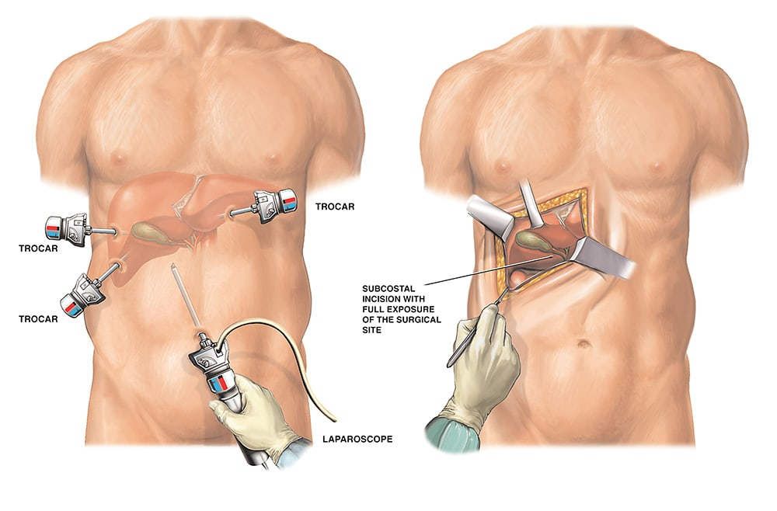
ĐIỀU TRỊ
Điều trị phẫu thuật
Phẫu thuật nội soi cắt túi mật: tiêu chuẩn vàng
Hầu hết các ca cắt túi mật nội soi được chỉ định ở bệnh nhân có cơn đau quặn mật
Biến chứng của cắt túi mật: chảy máu, hình thành áp xe, rò rỉ mật, tổn thương đường mật, tổn thương ruột
Cắt túi mật mổ mở
Notes:
Phẫu thuật nội soi cắt túi mật đã được xem là “tiêu chuẩn vàng” trong điều trị ngoại khoa soi túi mật.
Hầu hết BN có cơn đau quặn mật đc chỉ định cắt túi mật.
Các biến chứng chính của cắt túi mật bao gồm chảy máu, hình thành áp xe, rò rỉ mật, tổn thương đường mật và tổn thương ruột. Tổn thương đường mật là biến chứng chính và nguy hiểm nhất.
Khoảng 5-12% bệnh nhân bị tiêu chảy, chủ yếu là do phản ứng với một lượng lớn chất béo ăn vào trong chế độ ăn uống, mặc dù trong nhiều trường hợp, bệnh tiêu chảy sẽ cải thiện hoặc khỏi sau vài tuần đến vài tháng.
Cắt bỏ túi mật cũng có liên quan đến việc tăng nguy cơ ung thư ruột kết bên phải, ung thư thực quản và ung thư ruột non.
Điều này có thể liên quan đến tác động của việc tăng nồng độ axit deoxycholic axit mật trong lòng ruột do mất túi mật, nơi thường hoạt động như một bể chứa axit mật đậm đặc.
Phẫu thuật nội soi cắt túi mật đã trở thành phẫu thuật tiêu chuẩn trong điều trị hầu hết các bệnh lý túi mật nên PT cắt túi mật mổ mở đã giảm mạnh

Slide 19
ĐIỀU TRỊ
Điều trị phẫu thuật
Đối tượng nên cắt túi mật dự phòng khi có sỏi túi mật dù không triệu chứng:
Thiếu máu tán huyết (VD: thiếu máu hồng cầu nhỏ nhược sắc)
Vách túi mật bị vôi hoá (Túi mật sứ)
Sỏi túi mật lớn (> 2,5 cm)
Kênh chung mật tuỵ dài
Trước phẫu thuật ghép tạng
Notes:
Những BN bị thiếu máu tán huyết như thiếu máu hồng cầu nhỏ nhược sắc có nguy cơ hình thành sỏi sắc tố cao
Những người có vách túi mật bị vôi hoá và sỏi túi mật lớn, kênh chung mật tuỵ dài có nguy cơ cao ung thư túi mật nên xem xét cắt túi mật
Nhiễm khuẩn nặng do viêm túi mật cấp có thể ảnh hưởng tính mạng BN dùng UCMD nên cắt trc PT ghép tạng
Túi mật sứ (đóng vôi hết toàn bộ túi mật) nguy cơ ung thư hóa
Sỏi túi mật > 3cm: hầu như không còn chức năng nữa, có thể gây viêm túi mật mạn, K túi mật
Hc hình cầu-hc hình liềm: kc cắt vì nguy cơ hình thành sỏi sắc tố cao >50%)

Slide 20
ĐIỀU TRỊ
Dẫn lưu túi mật
Chỉ định: BN không chịu được cuộc phẫu thuật do lớn tuổi, bệnh nền nặng, suy đa tạng, nguy cơ cao của PT
Các phương pháp:
Mổ mở thông túi mật ra da
Dẫn lưu túi mật xuyên gan qua da (PTGBD)
Chọc hút túi mật xuyên gan qua da (PTGBA)
Dẫn lưu túi mật bằng đặt thống mũi, túi mật qua nội soi (ENGBD) và đặt stent ống túi mật qua nội soi (EGBS)
Dẫn lưu túi mật dưới hướng dẫn siêu âm qua nội soi

Slide 21
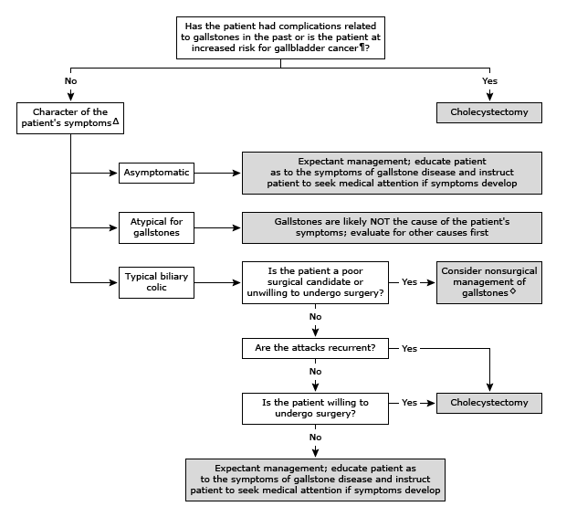
ĐIỀU TRỊ
Approach to the management of gallstones. Uptodate. 2022.
Notes:
Những BN có biến chứng của sỏi túi mật hoặc có nguy cơ cao ung thư túi mật => Cắt túi mật
Những BN không triệu chứng: giáo dục BN về các triệu chứng của bệnh sỏi mật để BN chú ý khi xuất hiện triệu chứng
Những BN có triệu chứng không điển hình: đánh giá những nguyên nhân khác
Những BN có cơn đau quặn mật điển hình
+ Không chịu được cuộc phẫu thuật => xem xét phương pháp điều trị không phẫu thuật
+ Cơn đau quặn mật tái diễn hoặc BN có mong muốn => cắt túi mật
+ giáo dục BN về các triệu chứng của bệnh sỏi mật để BN chú ý khi xuất hiện triệu chứng
YTNC của ung thư túi mật: dẫn lưu ống tụy bất thường, u tuyến túi mật, sỏi mật lớn (đặc biệt > 3 cm) và túi mật sứ (túi mật bị vôi hoá)
Cơn đau quặn mật điển hình là cơn đau dữ dội, âm ỉ, khu trú ở vùng hạ sườn phải hoặc vùng thượng vị. Nó kèm đổ mồ hôi, buồn nôn và nôn và kéo dài từ 30 phút đến 6 giờ (thường hết trong vòng một giờ).
Các triệu chứng không điển hình: khó tiêu, buồn nôn hoặc nôn mà không đau đường mật điển hình, đau ngực, đau bụng không đặc hiệu và chướng bụng

Slide 22
SỎI TÚI MẬT
KHÔNG TRIỆU CHỨNG
- SỎI KÈM POLYP TÚI MẬT
- TÚI MẬT SỨ
- SỎI TÚI MẬT > 2.5 CM
- KÊNH CHUNG MẬT TUỴ DÀI
- TRƯỚC KHI GHÉP TẠNG
- THIẾU MÁU TÁN HUYẾT
CÓ BIẾN CHỨNG
- VIÊM TÚI MẬT CẤP, MẠN
- VIÊM TỤY CẤP
- HỘI CHỨNG MIRIZZI
- TẮC RUỘT DO SỎI MẬT
CÓ TRIỆU CHỨNG
CƠN ĐAU QUẶN MẬT
Notes:
Polyp >1cm
=>>>
Túi mật sứ (đóng vôi hết toàn bộ túi mật) nguy cơ ung thư hóa
Sỏi túi mật > 3cm: hầu như không còn chức năng nữa, có thể gây viêm túi mật mạn, K túi mật
Hc hình cầu-hc hình liềm: kc cắt vì nguy cơ hình thành sỏi sắc tố cao >50%)

Slide 23
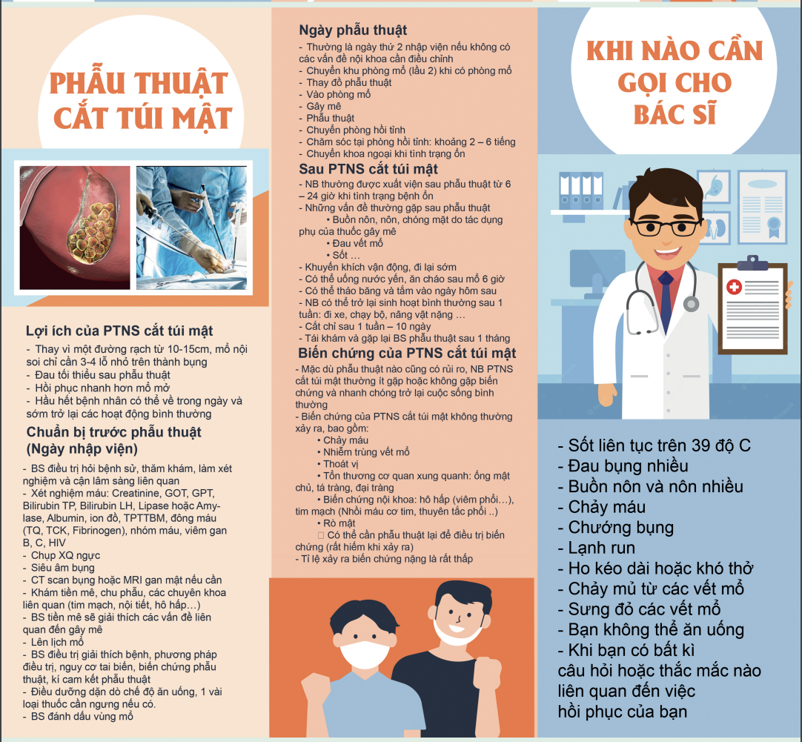
Notes:
Tư vấn cho bệnh nhân sau phẫu thuật cắt túi mật, những điều cần biết về phẫu thuật cắt túi mật.

Slide 24
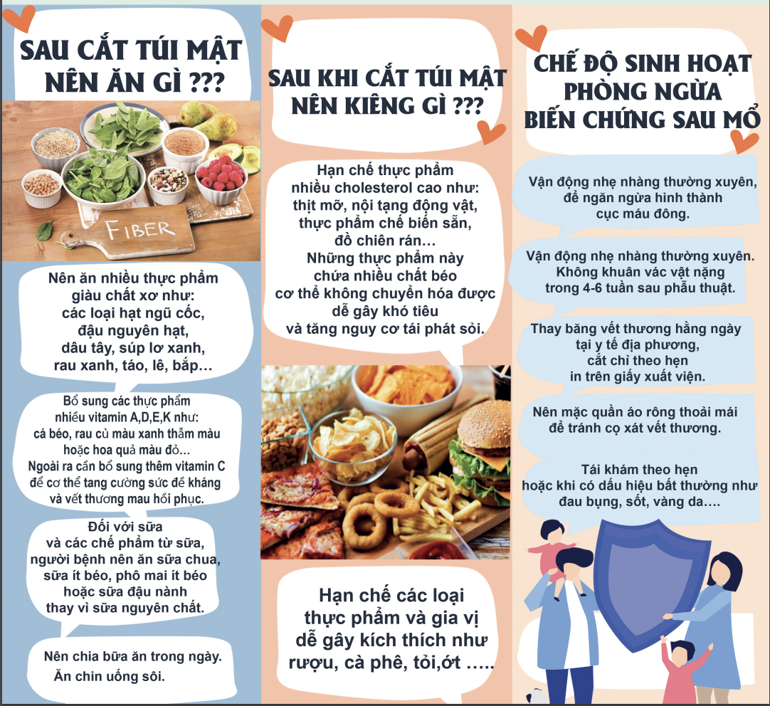
Notes:
Tư vấn dinh dưỡng sau cắt túi mật

Slide 25
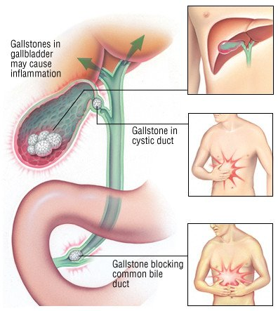
BIẾN CHỨNG
Viêm túi mật cấp do sỏi túi mật
Viêm tuỵ cấp do sỏi túi mật di trú
Viêm túi mật mạn
Ung thư túi mật
Sỏi ống mật chủ thứ phát
Hội chứng Mirizzi
Tắc ruột do sỏi mật
Notes:
Viêm túi mật cấp
Viêm tuỵ cấp: sỏi kẹt ở cơ vòng Oddi
Viêm túi mật mạn
Ung thư túi mật
Sỏi ống mật chủ thứ phát
Hội chứng Mirizzi: do sỏi to kẹt ở ống hoặc phễu túi mật chèn ép vào đường mật lân cận kết quả là gây ra tắc ống gan chung. Chẩn đoán xác định hội chứng Mirizzi bằng MRI đường mật
Tắc ruột do sỏi mật: đây là biến chứng hiếm gặp. Cơ chế gây tắc ruột là viên sỏi sau khi thoát qua lỗ rò giữa túi mật và ống tiêu hoá di chuyển đến ruột non và gây tắc tại đây

Slide 26
VIÊM TÚI MẬT CẤP
03
CƠ CHẾ BỆNH SINH
BIỂU HIỆN LÂM SÀNG
CẬN LÂM SÀNG
TIÊU CHUẨN CHẨN ĐOÁN
ĐIỀU TRỊ

Slide 27
Viêm túi mật cấp
Định nghĩa: là tình trạng viêm cấp của túi mật
Nguyên nhân:
Sỏi túi mật (95%)
Không do sỏi túi mật (5%)

Slide 28
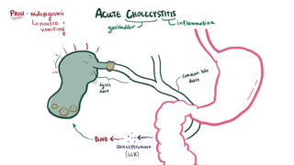
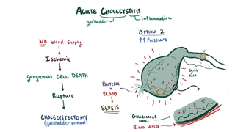
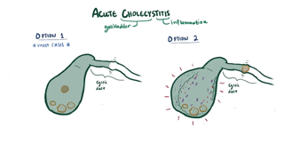
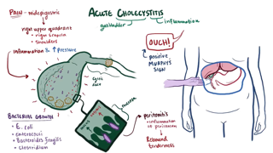
Cơ chế bệnh sinh
Notes:
**Click**
(1)
Khi ta ăn đồ ăn, đặc biệt đồ ăn nhiều dầu mỡ, thì khi tới ruột non sẽ kích thích ruột non tiết ra Hocmon CCK đi vào máu, kích thích túi mật co bóp.
Trên cơ địa BN có sỏi túi mật sẵn, thì viên sỏi có thể đi theo dòng mật kẹt ở cổ túi mật và ống túi mật, lúc này bn sẽ có triệu chứng đau âm ỉ đặc biệt vùng thuợng vị mức độ nhẹ. Ngoài ra túi mật tăng co bóp để đẩy viên sỏi đi, sẽ kích thích các dây TK trên thành túi mật => bn có thể có cảm giác buồn nôn, nôn.
**Click**
(2)
Khi viên sỏi kẹt hơn nữa trong ông túi mật, sẽ gây ra tình trạng ứ mật tạo ra một kích thích khiến thành túi mật tiết ra chất nhầy và enzym viêm => phản ứng viêm được kích hoạt gây sung huyết, phù nề thành túi mật, tăng áp lực trong túi mật.
Lúc này một số loại vi khuẩn có thể phát triển đặc biệt là Ecoli, ngoài ra còn …
Khi tình trạng này ngày càng tệ hơn, cơn đau có thể lan hạ sườn phải, đau âm ỉ liên tục, thậm trí có thể lan vùng bả vai bên phải
Sau một khoảng time sinh sôi, vi khuẩn có thể xuyên thành túi mật gây ra viêm phúc mạc, trên lâm sàng khám sẽ có phản ứng dội (+), tức là cơn đau tăng khi buông tay đột ngột so với lúc ấn vào
Một cách khám khác là khi ta ấn tay vào điểm túi mật ( điểm Murphy), khi bệnh nhân hít vào cơ hoành hạ xuống đẩy túi mật xuống chạm vào đầu ngón tay, nếu túi mật bị tổn thương bệnh nhân đau sẽ ngưng thở ngay => dấu hiệu Murphy (+) có giá trị trong chẩn đoán bênh.
Ngoài ra khi vi khuẩn xâm nhập vào lớp niêm mạc và mô, hệ thống miễn dịch hoạt hóa dẫn đến tăng bạch cầu đa nhân trung tính trong máu, trên lâm sàng bệnh nhân có thể xuất hiện triệu chứng sốt.
**Click**
(3)
-Lúc này có 2 tình huống có thể xảy ra:
Viên sỏi rớt vào lại túi mật, triệu chứng viêm túi mật thuyên giảm, xảy ra hầu hết trường hợp
Viên sỏi tiếp tục kẹt, áp lức lòng túi mật tiếp tục tăng, thậm trí tăng rất cao.
**Click**
(4)
-Áp lực lòng túi mật tăng cao, gây đè ép vào mạch máu nuôi túi mật=> gây thiếu máu cục bộ=> dẫn đến hoại tử tế bào
- Thành túi mật yếu thậm trí có thể thủng hoặc vỡ, tình trạng này gây nên cơn đau dữ dội, nếu không điều trị=> vi khuẩn xâm nhập vào máu=> gây nhiễm trùng huyết => sốc nhiễm trùng. Lâm sàng có thể thấy đề kháng thành bụng rõ, dấu hiệu nhiễm trùng nhiễm độc

Slide 29
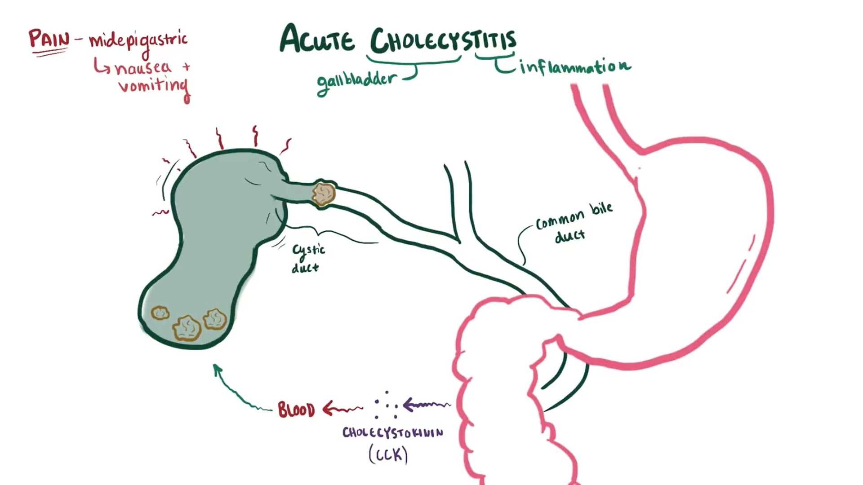
Notes:
(1)
Khi ta ăn đồ ăn, đặc biệt đồ ăn nhiều dầu mỡ, thì khi tới ruột non sẽ kích thích ruột non tiết ra Hocmon CCK đi vào máu, kích thích túi mật co bóp.
Trên cơ địa BN có sỏi túi mật sẵn, thì viên sỏi có thể đi theo dòng mật kẹt ở cổ túi mật và ống túi mật, lúc này bn sẽ có triệu chứng đau âm ỉ đặc biệt vùng thuợng vị.
Ngoài ra túi mật tăng co bóp để đẩy viên sỏi đi, sẽ kích thích các dây TK trên thành túi mật => bn có thể có cảm giác buồn nôn, nôn.

Slide 30
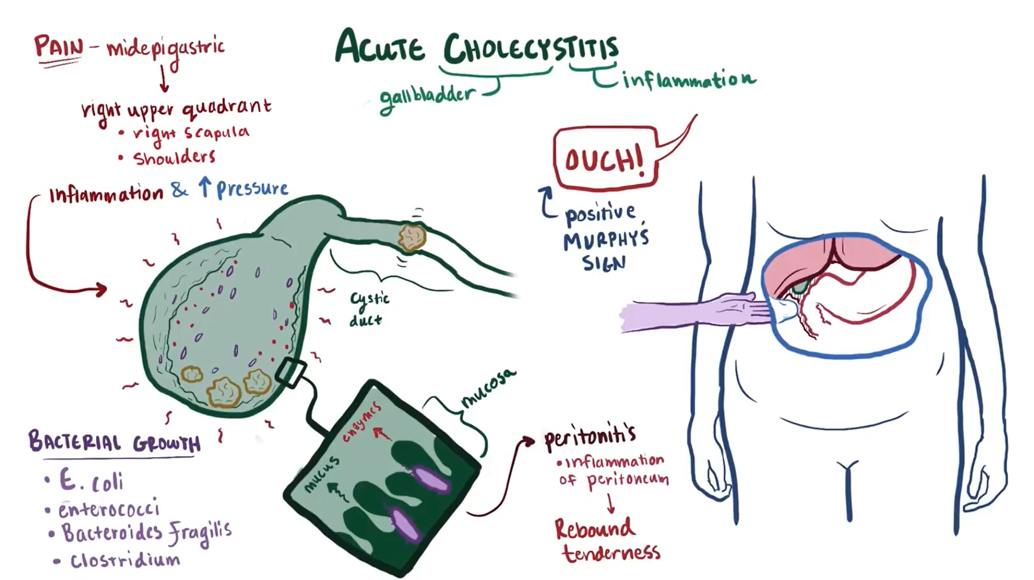
Notes:
(2)
Khi viên sỏi kẹt hơn nữa trong ông túi mật, sẽ gây ra tình trạng ứ mật tạo ra một kích thích khiến thành túi mật tiết ra chất nhầy và enzym viêm => phản ứng viêm được kích hoạt gây sung huyết, phù nề thành túi mật, tăng áp lực trong túi mật.
Lúc này một số loại vi khuẩn có thể phát triển đặc biệt là Ecoli, ngoài ra còn …
Khi tình trạng này ngày càng tệ hơn, cơn đau có thể lan hạ sườn phải, đau âm ỉ liên tục, thậm trí có thể lan vùng bả vai bên phải
Sau một khoảng time sinh sôi, vi khuẩn có thể xuyên thành túi mật gây ra viêm phúc mạc, trên lâm sàng khám sẽ có phản ứng dội (+), tức là cơn đau tăng khi buông tay đột ngột so với lúc ấn vào
Một cách khám khác là ta ấn tay vào điểm túi mật ( điểm Murphy)(giao điểm của đường trung đòn phải và bờ sườn phải), khi bệnh nhân hít vào cơ hoành hạ xuống đẩy túi mật xuống chạm vào đầu ngón tay, nếu túi mật bị tổn thương bệnh nhân đau sẽ ngưng thở ngay => dấu hiệu Murphy (+) có giá trị trong chẩn đoán bênh. Chỉ làm nghiệm pháp Murphy khi khám sờ không thấy túi mật căng to hoặc ấn điểm túi mật không đau).
Ngoài ra khi vi khuẩn xâm nhập vào lớp niêm mạc và mô, hệ thống miễn dịch hoạt hóa dẫn đến tăng bạch cầu đa nhân trung tính trong máu, trên lâm sàng bệnh nhân có thể xuất hiện triệu chứng sốt.

Slide 31

Notes:
(3)
-Lúc này có 2 tình huống có thể xảy ra:
Viên sỏi rớt vào lại túi mật, triệu chứng viêm túi mật thuyên giảm, xảy ra hầu hết trường hợp
Viên sỏi tiếp tục kẹt, áp lức lòng túi mật tiếp tục tăng, thậm trí tăng rất cao.

Slide 32

Notes:
(4)
-Áp lực lòng túi mật tăng cao, gây đè ép vào mạch máu nuôi túi mật=> gây thiếu máu cục bộ=> dẫn đến hoại tử tế bào
- Thành túi mật yếu thậm trí có thể thủng hoặc vỡ, tình trạng này gây nên cơn đau dữ dội, nếu không điều trị=> vi khuẩn xâm nhập vào máu=> gây nhiễm trùng huyết => sốc nhiễm trùng. Lâm sàng có thể thấy đề kháng thành bụng rõ, dấu hiệu nhiễm trùng nhiễm độc

Slide 33
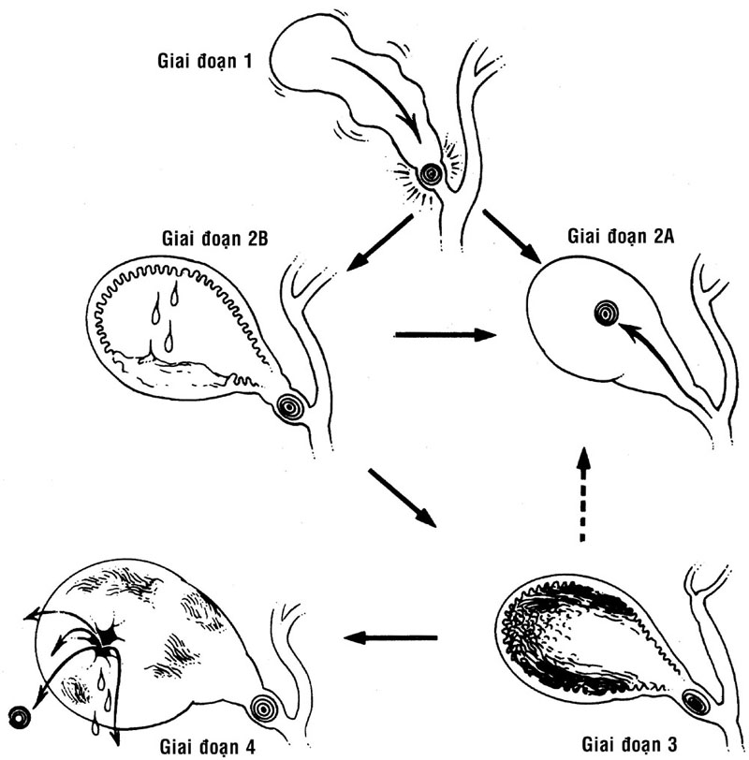
Lâm sàng
Giai đoạn 1 Sỏi kẹt cổ túi mật | Cơn đau quặn mật
Giai đoạn 2 Viêm túi mật cấp phù nề | Đau dưới hạ sườn phải liên tục, có thể lan vai phải Murphy (+), nhạy 97% và đặc hiệu 48% Đề kháng thành bụng Sốt
Giai đoạn 3 Viêm túi mật mủ | Đề kháng thành bụng rõ Dấu hiệu nhiễm trùng
Giai đoạn 4 Viêm túi mật hoại tử | Dấu hiệu viêm phúc mạc: khu trú hay toàn thể Dấu hiệu nhiễm trùng, nhiễm độc

Slide 34
Cận lâm sàng
Siêu âm bụng | CT scan bụng chậu có cản quang | MRI
Túi mật căng, đường kính ngang >4 cm, vách túi mật dày > 3mm, có dịch quanh túi mật. Dấu hiệu Murphy siêu âm (+) | Túi mật căng, dày thành, tăng tưới máu gan cạnh túi mật (thì động mạch), tụ dịch ( hoặc thâm nhiễm mỡ) quanh túi mật. | Túi mật căng to, thành dày, cường độ tín hiệu tăng ở quanh túi mật thì T2
Se 88%, Sp 80% Cận lâm sàng đầu tay | Se 94%, Sp 59% Đề nghị khi viêm túi mật cấp không điển hình, khó chẩn đoán | Se 85%, Sp 81%. Chỉ định ở phụ nữ có thai và trẻ em khi hình ảnh trên siêu âm không rõ
Có thể chẩn đoán hầu hết trường hợp khi kết hợp bệnh sử + khám lâm sàng + siêu âm bụng | Giá trị chẩn đoán cao hơn đối với biến chứng viêm túi mật (hoại tử, thủng, áp xe,..) và loại trừ các bệnh lý khác.
Notes:
Các trường hợp lâm sàng nghi ngờ VTM cấp nhưng siêu âm ko thấy sỏi:
Siêu âm âm giả (<5%) khi sỏi quá nhỏ
Viêm túi mật cấp không do sỏi (chiếm 10% VTM cấp): tiên lương nặng hơn
Tại thời điểm này, không có đủ bằng chứng để điều tra giá trị của phép đo PCT (procalciltonin) trong viêm túi mật cấp tính và vì phải thu thập thêm bằng chứng để đánh giá điều này, do đó, vấn đề này được chỉ định là một câu hỏi cho nghiên cứu trong tương lai.

Slide 35
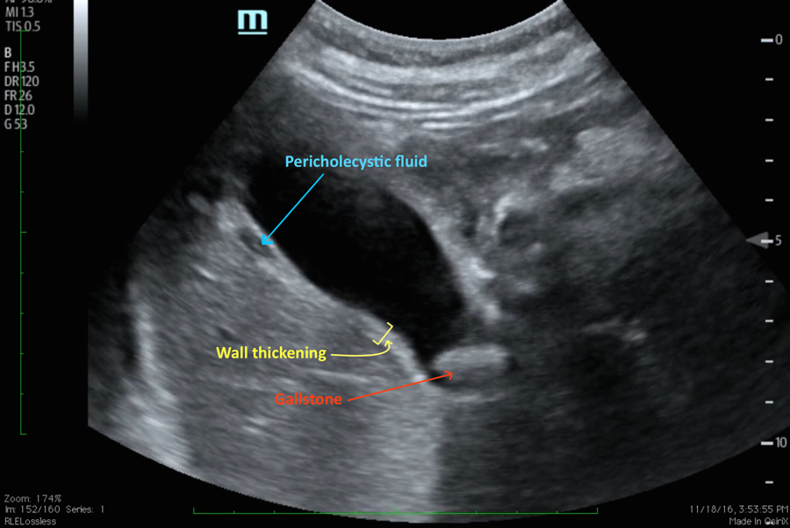
Cận lâm sàng

Slide 36
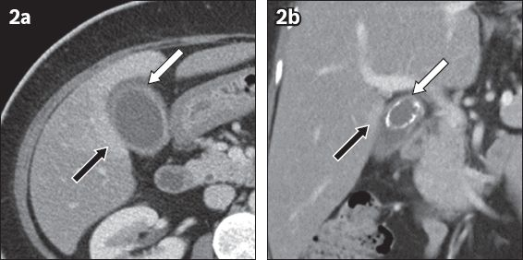
Cận lâm sàng
Notes:
Hình ảnh viêm túi mật cấp tính do sỏi với:
a) thành túi mật dày lên, sợi mỡ quanh túi mật (mũi tên trắng) và xung huyết phản ứng ở gan lân cận (mũi tên đen) (mặt phẳng ngang)
Hình B cho thấy sỏi lớn ở cổ túi mật (mũi tên trắng) và xung huyết phản ứng (mũi tên đen) ở gan lân cận (mặt phẳng dọc)

Slide 37
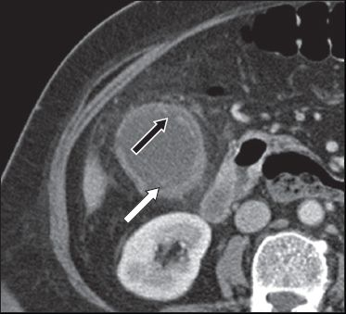
Cận lâm sàng
Notes:
Hình ảnh CT của viêm túi mật hoại tử cấp tính cho thấy thành dày lên và khuyết khu trú (mũi tên đen) ở niêm mạc ngấm thuốc với niêm mạc bong tróc dày đặc trôi nổi trong túi mật phụ.

Slide 38
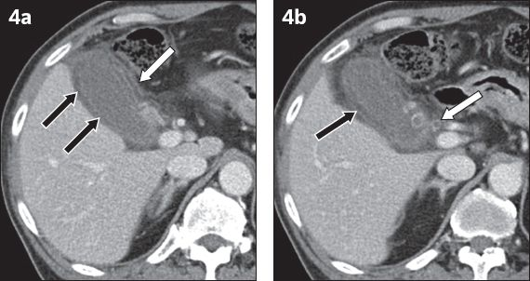
Cận lâm sàng
Notes:
Hình ảnh CT của viêm túi mật hoại tử cấp:
Thành túi mật ngấm thuốc kém (mũi tên đen) và thành giữa thành túi mật có vân (mũi tên trắng)
Thành cản quang kém (mũi tên đen) và sỏi (mũi tên trắng) kẹt cổ túi mật.

Slide 39
Cận lâm sàng
Công thức máu: Bạch cầu tăng (>10000/ mm3). Ưu thế đa nhân trung tính. Giai đoạn nặng bạch cầu có thể giảm.
CRP: tăng (> 3mg/dl)
BUN, Creatinin/máu, PT-INR, Khí máu động mạch
Notes:
Các xét nghiệm hỗ trợ chẩn đoán và phân độ nặng
Tại thời điểm này, không có đủ bằng chứng để điều tra giá trị của phép đo PCT (procalciltonin) trong viêm túi mật cấp tính và vì phải thu thập thêm bằng chứng để đánh giá điều này, do đó, vấn đề này được chỉ định là một câu hỏi cho nghiên cứu trong tương lai.

Slide 40
Tiêu chuẩn chẩn đoán theo Tokyo Guideline 2018
A
Dấu Murphy (+)
Đau/ấn đau/khối u ¼ trên phải bụng
B
Sốt
CRP tăng
C
Các đặc điểm của viêm túi mật cấp trên hình ảnh học
WBC tăng
Nghi ngờ viêm túi mật cấp: 1A + 1B
Chẩn đoán xác định viêm túi mật cấp: 1A + 1B + 1C
Notes:
Khi nghi ngờ VTM mà chưa đủ tiêu chuẩn chẩn đoán, thì khám lại bệnh nhân sau 6-12h
Khi chẩn đoán được rồi thì đánh giá độ nặng ngay khi chẩn đoán, rồi 6h,12h,24h,48h đánh giá lại phân độ nặng
Công thức mau chỉ làm lại sau 12-24h

Slide 41
Phân độ viêm túi mật cấp theo Tokyo Guideline 2018
Độ III: viêm túi mật cấp nặng
Rối loạn chức năng tim mạch (HA tụt cần điều trị với dopamine > 5μg/kg/phút, hoặc dobutamine với liều bất kỳ)
Rối loạn chức năng thần kinh
Độ II: viêm túi mật cấp trung bình
WBC > 18.000G/L
Ấn đề kháng hạ sườn phải
Độ I: viêm túi mật cấp nhẹ
Không có các tiêu chuẩn của độ II và độ III
Triệu chứng kéo dài > 72 giờ
Kết hợp với các triệu chứng tại chỗ (viêm phúc mạc mật, áp xe quanh túi mật, áp xe gan, viêm túi mật hoại tử)
Rối loạn chức năng hô hấp (PaO2/FiO2 ≤ 300)
Rối loạn chức năng thận (thiểu niệu, creatinine > 2mg%)
Rối loạn chức năng gan (INR ≥ 1,5)
Rối loạn chức năng huyết học (tiểu cầu ≤ 100.000/mm3)​

Slide 42
Điều trị viêm túi mật cấp
Nguyên tắc điều trị
Kháng sinh
Hồi sức, nâng đỡ tổng trạng
Cắt túi mật hoặc dẫn lưu túi mật

Slide 43
Điều trị viêm túi mật cấp
Xử trí ban đầu
Đánh giá ABCDE -> Cấp cứu?
Nhịn ăn
Truyền dịch và điều chỉnh điện giải
Kháng sinh
Giảm đau
Theo dõi hô hấp, huyết động học

Slide 44
Điều trị viêm túi mật cấp
Chiến lược điều trị
Mức độ nặng của viêm túi mật
Tổng trạng bệnh nhân
Bệnh lý đi kèm

Slide 45
Điều trị viêm túi mật cấp
American Society of Anesthesiologists physical status (ASA-PS)​
Phân độ​ | Tiêu chí​
ASA I​ | Bình thường, khoẻ mạnh​
ASA II​ | Bệnh toàn thân nhẹ, không giới hạn chức năng đáng kể​
ASA III​ | Bệnh toàn thân nặng, hạn chế chức năng đáng kể​
ASA IV​ | Bệnh toàn thân đe doạ tính mạng​
ASA V​ | Bệnh cần phẫu thuật tối cấp​
ASA VI​ | Chết não​
Charlson Comorbidity Index (CCI)​
Bệnh kèm theo​
Nhồi máu cơ tim​ Suy tim sung huyết​ Bệnh mạch máu ngoại vi​ Sa sút trí tuệ​ Bệnh phổi mãn tính​ Bệnh mô liên kết​ Bệnh viêm loét dạ dày​ Bệnh gan nhẹ​ Đái tháo đường không biến chứng​ | 1​
Liệt nửa người​ Bệnh thận mãn vừa hoặc nặng​ Đái tháo đường tổn thương tạng​ Bất kỳ khối u đặc ​ Bạch cầu cấp ​ U lympho ác tính ​ | 2​
Bệnh gan vừa hoặc nặng​ | 3​
Khối u di căn​ AIDs​ | 6​
Notes:
ASA<= 2, CCI <= 5,nguy cơ phẫu thuật thấp

Slide 46
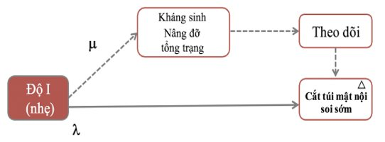
Điều trị viêm túi mật cấp
Sơ đồ 1: Hướng điều trị viêm túi mật cấp độ I theo Tokyo Guidelines 2018
λ: CCI ≤ 5 và/hoặc ASA ≤ II (nguy cơ thấp)
μ: CCI ≥ 6 và/hoặc ASA ≥ III (không nguy cơ thấp)
Δ: có thể chuyển mổ mở nếu mổ nội soi khó khăn
Notes:
Sớm ở đây là trong 72 giờ kể từ thời điểm khởi phát

Slide 47
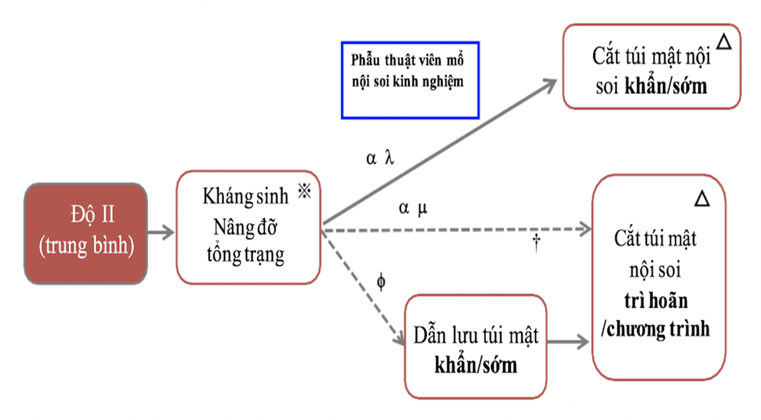
Điều trị viêm túi mật cấp
Sơ đồ 2: Hướng điều trị viêm túi mật cấp độ II theo Tokyo Guidelines 2018
α : Kháng sinh và nâng đỡ tổng trạng thành công
φ : Kháng sinh và nâng đỡ tổng trạng thất bại
λ : CCI ≤ 5 và/hoặc ASA ≤ II (nguy cơ thấp)
μ : CCI ≥ 6 và/hoặc ASA ≥ III (không nguy cơ thấp)
※: Nên cấy máu trước khi dùng kháng sinh
†: Cấy dịch mật nên được thực hiện
Δ : có thể chuyển mổ mở nếu mổ nội soi khó khăn
Notes:
Trì hoãn là sau 6 tuần kể từ lúc có chẩn đoán xác định

Slide 48
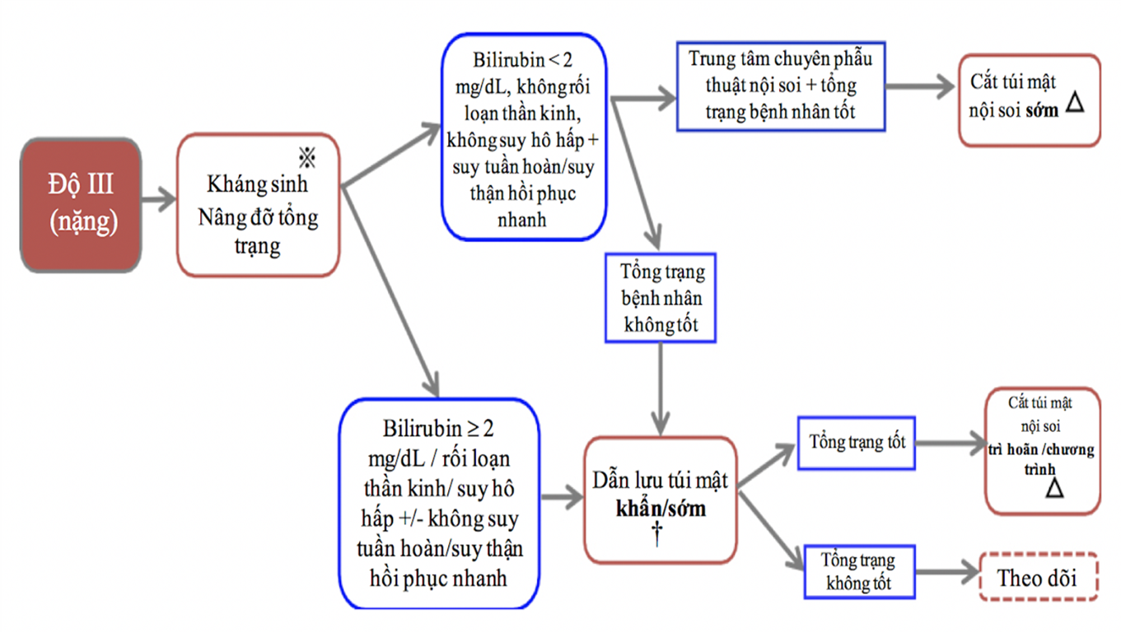
Điều trị viêm túi mật cấp
Sơ đồ 3: Hướng điều trị viêm túi mật cấp độ III theo Tokyo Guidelines 2018
※: Nên cấy máu trước khi dùng kháng sinh
†: Cấy dịch mật nên được thực hiện
Δ: có thể chuyển mổ mở nếu mổ nội soi khó khăn
Notes:
Viêm túi mật có kèm rối loạn chức năng cơ quan. Hồi sức nội khoa thích hợp như hỗ trợ thông khí, tuần hoàn kết hợp với kháng sinh là cần thiết.
Cắt túi mật trì hoãn (sau 6 tuần kể từ lúc chẩn đoán xác định)
Một số nghiên cứu cho thấy mổ cắt túi mật nội soi trong 48h, thậm chí trong 24h thì tỷ lệ biến chứng, thời gian nằm viện, chi phí thấp nhất và thời gian nằm viện trước mổ càng dài thì thời gian mổ và tỷ lệ chuyển mổ mở càng tăng
Với những bệnh nhân VTMC do sỏi đã quá 10 ngày mà không tiến triển nặng lên, người ta thấy mổ CTMNS sau 45 ngày/ 6 tuần tốt hơn mổ ngay. Không nên thực hiện CTMNS khi triệu chứng đã quá 10 ngày trừ khi bắt buộc phải mổ cấp cứu vì có dấu hiệu viêm phúc mạc

Slide 49
Điều trị viêm túi mật cấp
Mức độ nhẹ
Tiến hành PTNS cắt túi mật (PTNS đơn giản) trong vòng 72h
Điều trị kháng sinh và theo dõi (24-48h) nếu chưa có điều kiện phẫu thuật hoặc cuộc phẫu thuật có nguy cơ.
Mức độ trung bình
PTNS cắt túi mật (PTV + phương tiện)
Kháng sinh không hiệu quả ⇨ Dẫn lưu túi mật
Mức độ nặng
Hồi sức nội khoa tích cực
Dẫn lưu túi mật trì hoãn
PT cắt túi mật sau 6-12 tuần.
Notes:
Chỗ mức độ nhẹ: cụ thể hơn nếu chưa phẫu thuật được, lúc 6h,12h đánh giá lại nếu chuyển độ nặng thì phải đổi cách xử trí. Còn nếu sau 24h bảo tồn, ko đáp ứng thì mổ cắt TM (nếu còn trong vòng 72h)
Độ 2: nếu có biến chứng tại chỗ (viêm PM mật, áp xe quanh túi mật, áp xe gan, túi mật hoại tử, xoắn túi mật) thì phải cắt túi mật cấp cứu.
Guideline là một hướng dẫn chung, không bắt buộc tất cả mọi người phải theo nó.
Trên lâm sàng có thể thấy trường hợp điều trị KS xong mổ luôn, hoặc thậm trí độ 1 vẫn mổ khẩn, mổ sớm. Tùy vào điều kiện BV
Độ 1=> cho BV chích KS, đợi mổ chương trình thì có thể mất cả tuần
=> hướng dẫn guideline là vậy, nhưng cũng tùy tình hình BV và nhu cầu của BN.

Slide 50
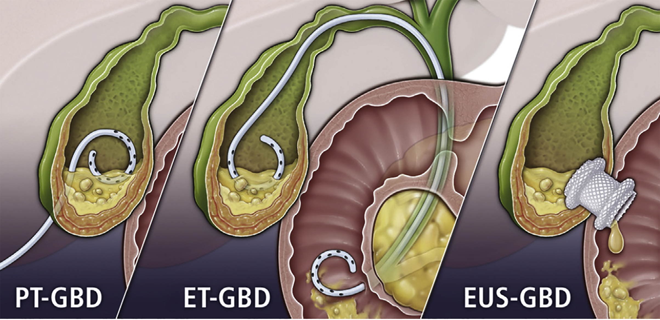
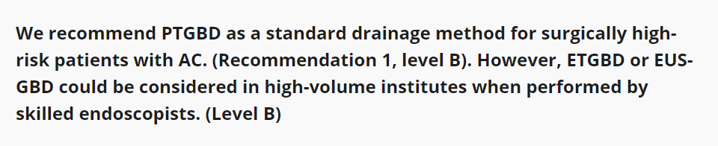
Percutaneous transhepatic gallbladder drainage (PTGBD)
Endoscopic transpapillary gallbladder drainage (ETGBD)
Endoscopic ultrasound-guided gallbladder drainage (EUS-GBD)
Tokyo Guidelines 2018: management strategies for gallbladder drainage in patients with acute cholecystitis (with videos).
Notes:
Cai thu 2 la dan luu tui mat qua noi soi
Cai 3 la dan luu tui mat duoi huong dan sieu am noi soi
Tren guideline cũng khuyến cáo PTGBD là phương pháp dẫn lưu tiêu chuẩn cho những trường hợp nguy cơ phẫu thuật cao. Tuy nhiên 2 cái kia có thể được xem xét và thực hiện khi bệnh viện có các bác sỹ lành nghề, có kinh nghiệm.

Slide 51
Kháng sinh
Vi khuẩn​ | Tỷ lệ(%)​
Vi khuẩn gram âm​ E. coli​ Klebsiella spp.​ Pseudomonas spp.​ Enterobacter spp.​ Acinetobacter spp.​ Citrobacter spp.​ | ​ 31-44​ 9-20​ 0,5-19​ 5-9​ -​ -​
Vi khuẩn Gram dương​ Enterococcus spp.​ Streptococcus spp.​ Staphylococcus spp.​ | ​ 2-34​ 2-10​ 0​
Vi khuẩn kỵ khí​ | 4-20​
Vi khuẩn khác​ | -​

Slide 52
Kháng sinh
Lựa chọn kháng sinh khi chưa có kháng sinh đồ
Nhóm kháng sinh | Độ I (nhẹ)​ | Độ II (trung bình)​ | Độ III (nặng)​
Nhóm Penicillin​ | Ampicillin/sulbactamb không được khuyến cáo dùng mà không kèm aminoglycoside​ | Piperacillin/tazobactam​ | Piperacillin/tazobactam​ ​
Nhóm cephalosporin​ | Cefuroxime, Cefazolin,Cefotia, Ceftriaxone, Cefotaxime ± Metronidazole, Cefmetazole, Cefoxitin, Flomoxef, Cefoperazone/sulbactam​ | Ceftriaxone, Cefotaxime, Cefepime, Cefozopran, Ceftazidime ± Metronidazole, Cefoperazone/sulbactam​ | Ceftazidime, Cefepim, Cefozopran ± Metronidazole​
Nhóm Carbapenem​ | Ertapenem​ | Ertapenem​ | Imipenem/cilastatin,Meropenem, Doripenem, Ertapenem​
Monobactam​ | ​ | ​ | Aztreonam+-Metronidazole​
Fluroquinolone​ | Ciprofloxacin, Levofloxacin, Pazufloxacin ± Metronidazole, Moxifloxacin​ | Ciprofloxacin, Levofloxacin, Pazufloxacin ± Metronidazole, Moxifloxacin​ | ​
Notes:
Tóm lại khi không có KQ KS đồ:
-Độ 1: có thể dùng Cephalosporin thế hệ 3, có thể phối hợp Metrondiazole
-Độ 2: Có thể dùng KS như độ 1, hoặc nâng 1 mức nữa, sử dụng Ertapenem
-Độ 3: sử dụng KS mạnh ngay từ đầu, nhóm Carbapenem
Tùy thuộc vào tình hình kháng kháng sinh của địa phương
a: Vancomycin được khuyến cáo để điều trị Enterococcus spp. đối với VTM cấp độ III mắc phải từ cộng đồng. Linezolid hoặc daptomycin được sử dụng nếu kết quả cấy ra Enterococcus kháng vancomycin (VRE)
d: nếu bệnh nhân có nối mật ruột, cần phối hợp kháng sinh để điều trị vi khuẩn kỵ khí như metronidazole, tinidazole hoặc clindamycin. Các kháng sinh như carbapenems, piperailin/tazobactam, ampicillin/ sulbactam, cefmetazole, cefoxitin, flomoxef, và cefoperazone/ sulbatam cũng có tác dụng chống VK kỵ khí

Slide 53
Kháng sinh
Khi đã có kết quả kháng sinh đồ, lựa chọn kháng sinh tùy thuộc:
Kháng sinh đồ
Đáp ứng của bệnh nhân với kháng sinh ban đầu

Slide 54
Kháng sinh
Thời gian sử dụng kháng sinh
 | Viêm túi mật mắc phải từ cộng đồng |  | Viêm túi mật mắc phải trong bệnh viện
Phân độ | Viêm túi mật cấp độ I và II | Viêm túi mật cấp độ III | Viêm túi mật cấp độ I, II và III
Thời gian dùng kháng sinh | Có thể ngưng kháng sinh trong vòng 24 giờ sau cắt túi mật | Một khi nguồn gốc nhiễm trùng đã được kiểm soát, thời gian sử dụng kháng sinh được khuyến cáo từ 4 đến 7 ngày. Nếu cấy máu ra cầu trùng Gram dương như Enterococcus spp., Streptococcus spp., thời gian sử dụng kháng sinh ít nhất là 2 tuần. | Nếu cấy máu ra cầu trùng Gram dương như Enterococcus spp., Streptococcus spp., thời gian sử dụng kháng sinh ít nhất là 2 tuần.
Các trường hợp đặc biệt cần kéo dài thời gian dùng kháng sinh | Nếu trong lúc cắt túi mật ghi nhận thủng túi mật, viêm túi mật hoại tử, viêm túi mật hoại thư sinh hơi, kháng sinh được khuyến cáo sử dụng từ 4 đến 7 ngày. | Nếu có áp xe gan, kháng sinh nên được tiếp tục đến khi lâm sàng, xét nghiệm sinh hoá, hình ảnh học cho thấy ổ áp xe đã đáp ứng điều trị.

Slide 55
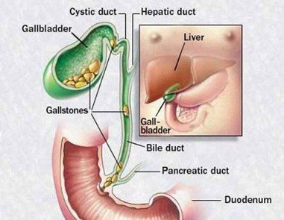
Viêm tụy cấp do sỏi túi mật di trú
Lâm sàng
Đau bụng kiểu tụy: đau bụng thuợng vị lan lưng trái, đột ngột, sau ăn no, ăn nhiều, bữa ăn nhiều dầu mỡ, đau dữ dội, giảm nhẹ khi gập người (tư thế cò súng)
Ói nhiều, liên tục, ói xong không đỡ đau
Có thể có sốt nhẹ hoặc không
Notes:
VTC do sỏi là nguyên nhân hàng đầu gây VTC ( 40%) , chỉ có 3-7% BN có sỏi mật bị VTC
VTC do rượu , độc chất, thuốc là nguyên nhân thứ 2 ( 30%)
VTC do tăng TG máu
Viêm tụy cấp do sỏi thì thường gặp ở nữ

Slide 56
Viêm tụy cấp do sỏi túi mật di trú
Cận lâm sàng
Amylase, lipase máu tăng
AST, ALT, Bilirubin tăng nhẹ
Hình ảnh gợi ý trên siêu âm bụng hoặc CT scan bụng chậu có cản quang
Điều trị
Hầu hết viêm tụy tự giới hạn do sỏi rớt vào tá tràng ⇨ MRCP xem sỏi đã rơi chưa để xét chỉ định ERCP lấy sỏi
Viêm tụy cấp nặng: ERCP lấy sỏi sớm
Nên cắt túi mật để dự phòng
Nếu trước phẫu thuật không có phương tiện hình ảnh xác định tình trạng sạch sỏi trong đường mật ⇨ X-quang đường mật trong mổ

Slide 57
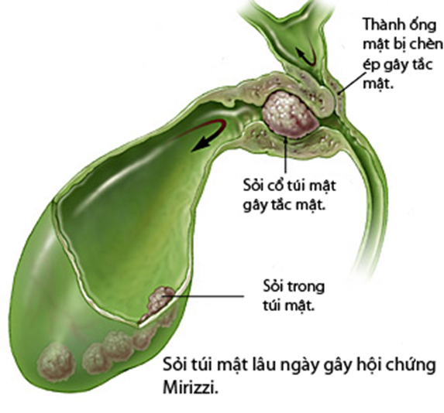
Hội chứng Mirizzi
Sỏi to kẹt ống hoặc phễu túi mật ⇨ chèn ép đường mật lân cận ⇨ tắc ống gan chung.
Chẩn đoán xác định: MRCP
Notes:
MRCP (chụp cộng hưởng từ mật tụy)

Slide 58
Viêm túi mật mạn
Là tình trạng viêm mạn của vách túi mật
Cơn đau quặn mật là triệu chứng thuờng gặp nhất, thuờng không rầm rộ nên bệnh nhân bỏ qua
Chẩn đoán xác định dựa vào nhấp nháy đồ gan mật (hepatobiliary scintigraphy) hoặc HIDA scan với cholecystokinin (CCK). Hai phương pháp này ít dùng ở Việt Nam.
Notes:
- Viêm túi mật mạn được định nghĩa là tình trạng viêm mạn của vách túi mật do: o Viêm túi mật bán cấp hoặc cấp tái diễn nhiều lần. o Kích thích cơ học liên tục do sự hiện diện của sỏi túi mật.
- Cơn đau quặn mật là triệu chứng thường gặp nhất, thường không rầm rộ nên bệnh nhân thường bỏ qua.
Tóm lại, chẩn đoán viêm túi mật cấp dễ dàng vì tiêu chuẩn rõ ràng. Còn VTM mạn thì vẫn chủ yếu dựa vào kết hợp LS, Hình ảnh học, hình ảnh trong mổ, giải phẫu bệnh sau mổ

Slide 59
CA LÂM SÀNG
04

Slide 60
HÀNH CHÍNH
Họ và tên: Huỳnh Tấn N.
Giới: Nam
Tuổi: 69
Nghề nghiệp: kinh doanh
Địa chỉ: huyện Gò Dầu, Tây Ninh
Nhập viện: 8h56, 02/05/2023
Khoa cấp cứu, BV.ĐHYD
MSBN: N23-0119462

Slide 61
LÍ DO NHẬP VIỆN
Đau bụng

Slide 62
BỆNH SỬ
Cách nhập viện 3 ngày, bệnh nhân xuất hiện cảm giác đau âm ỉ vùng trên rốn, từng cơn, mỗi cơn 5-10 phút, 5-6 cơn/ngày, không lan, mức độ nhẹ, tăng lên sau khi ăn, không yếu tố giảm đau, không kèm sốt, tiêu chảy, buồn nôn, nôn. Bệnh nhân không điều trị gì.
Ngày nhập viện, bệnh nhân hết đau vùng trên rốn, tuy nhiên xuất hiện đau liên tục hạ sườn phải, kiểu đau nhói, lan ra sau lưng mức độ nặng, kèm theo sốt nhẹ, không buồn nôn, không nôn, không tiêu chảy ⇨ nhập cấp cứu BV ĐHYD

Slide 63
BỆNH SỬ
Trong quá trình bệnh, bệnh nhân không chán ăn, không sụt cân, không vàng da, tiêu phân vàng đóng khuôn, tiểu vàng trong, không gắt buốt, không ho, không khó thở.
Sinh hiệu NV: M: 82 l/ph, HA: 130/80 mmHg, NĐ: 36,3℃, NT: 20l l/ph, SpO2: 98%/KT

Slide 64
TIỀN CĂN
Bản thân:
Chưa từng ghi nhận đau bụng với tính chất tương tự trước đây
Chưa từng siêu âm phát hiện sỏi túi mật, đường mật trước đây.
Nội khoa: Chưa ghi nhận tiền căn THA, ĐTĐ và các bệnh lý nội khoa khác.
Ngoại khoa: chưa từng phẫu thuật trước đây
Thói quen: không hút thuốc lá, không uống rượu bia, hay ăn đồ ăn dầu mỡ
Dị ứng: chưa ghi nhận
Gia đình: không ghi nhận có người thân bị sỏi mật, ung thư đường tiêu hóa và các bệnh lý khác.

Slide 65
KHÁM (N1)
1. Tổng quát:​
Bệnh nhân tỉnh, tiếp xúc tốt, không vẻ mặt nhiễm trùng.​
Sinh hiệu: M 84l/ph, HA 110/70 mmHg, NĐ 37℃, NT: 20 l/ph, SpO2: 99%/KT.​
CC: 165 cm, CN: 65 kg​ (BMI=23.9 kg/cm²)
Không vàng da, không vàng mắt.
Không phù, không xuất huyết da niêm, không lòng bàn tay son, không sao mạch.​
Hạch cổ, hạch thượng đòn không sờ chạm.​

Slide 66
KHÁM (N1)
Khám vùng:
Đầu mặt cổ:
Cân đối, không u không sẹo​
Môi không khô, lưỡi không dơ.
Tuyến giáp không to​
Ngực:
Cân đối di động theo nhịp thở, không sẹo, không u​
Tim: mỏm tim KLS V, đường trung đòn trái, Harzer (-), T1, T2 đều rõ, tần số 84 l/ph, không T3 T4, không âm thổi.​
Phổi: Rì rào phế nang êm dịu 2 phế trường, không rale​

Slide 67
KHÁM (N1)
Bụng:​
Bụng cân đối, rốn lõm, di động đều theo nhịp thở, không sẹo mổ cũ, không u, không ổ đập bất thuờng, không tuần hoàn bàng hệ.
Nhu động ruột: 6l/ph​
Gõ trong khắp bụng​
Bụng mềm.
Túi mật căng to, ấn đau tức nhiều.
Gan: bờ dưới không sờ chạm, bờ trên KLS VI, chiều cao gan khoảng 7 cm, ấn kẽ sườn âm tính, rung gan âm tính.​
Lách không sờ chạm.​
Chạm thận âm tính, rung thận âm tính.​

Slide 68
KHÁM (N1)
Tứ chi, cột sống:​
Cổ mềm, không dấu thần kinh khu trú.​
Các khớp không sưng nóng đỏ đau, không biến dạng, không giới hạn vận động.​

Slide 69
TÓM TẮT BỆNH ÁN
BN nam 69 tuổi, nhập viện vì đau bụng, bệnh 3 ngày:
Triệu chứng cơ năng:
Đau bụng âm ỉ trên rốn chuyển đau bụng dữ dội hạ sườn phải.
Sốt nhẹ
Triệu chứng thực thể:
Túi mật căng to, ấn đau nhiều
Tiền căn: không bất thuờng.

Slide 70
ĐẶT VẤN ĐỀ
Đau bụng hạ sườn phải
Túi mật căng to, ấn đau tức

Slide 71
CHẨN ĐOÁN
Chẩn đoán sơ bộ: Viêm túi mật cấp do sỏi
Chẩn đoán phân biệt:
Viêm đường mật cấp do sỏi
Viêm tụy cấp do sỏi kẹt đoạn cuối OMC

Slide 72
BIỆN LUẬN
BN đau bụng âm ỉ ở trên rốn sau đó đau bụng hạ sườn phải mức độ dữ dội lan sau lưng, khám có túi mật căng to, ấn đau tức nhiều ngoài ra còn sốt nhẹ, nghĩ nhiều viêm túi mật cấp.
Phân biệt:
Viêm đường mật cấp do sỏi
Viêm tụy cấp do sỏi kẹt đoạn cuối ống mật chủ.

Slide 73
ĐỀ NGHỊ CẬN LÂM SÀNG
CLS chẩn đoán:
Siêu âm bụng tổng quát
CTM, CRP
Bilirubin TP,TT, GT; AST, ALT, Amylase máu
CT- scan bụng chậu có cản quang
CLS thuờng quy:
TPTNT
Ion đồ
X quang ngực thẳng
ECG
Đông máu toàn bộ
Creatinin máu

Slide 74
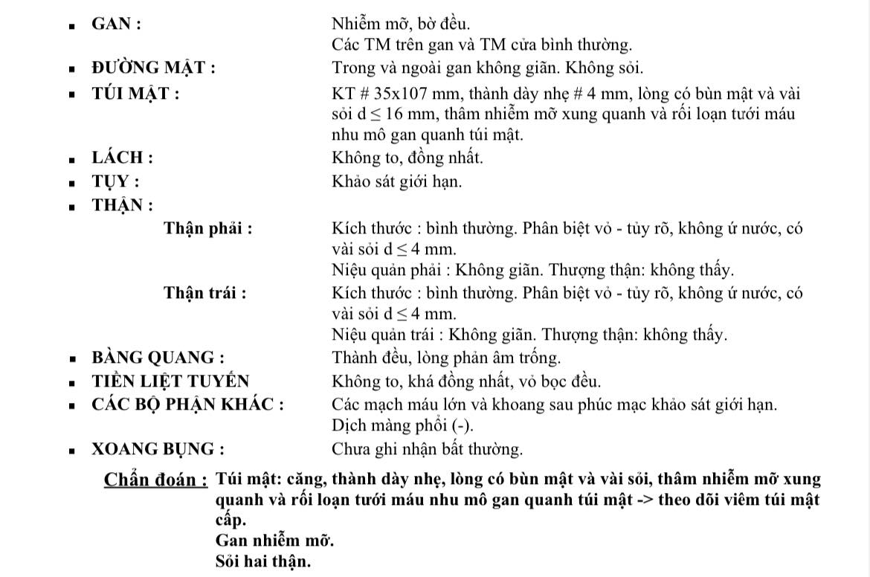
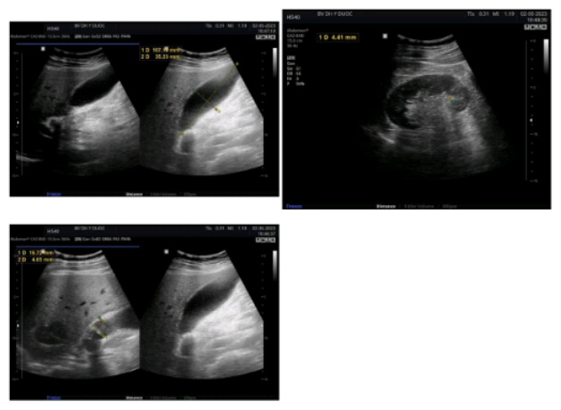
KẾT QUẢ CẬN LÂM SÀNG
Siêu âm bụng:

Slide 75
KẾT QUẢ CẬN LÂM SÀNG
WBC | 7.68k/uL
Neu% | 64.0%
Neu # | 4.92 k/uL
Hb | 12.8 g/dL
MCV | 89.2fL
MCHC | 349 g/L
PLT | 316k/uL
CRP | 50.4 mg/dL
Lipase | 33.89 U/L
Bilirubin TP | 7.16 mg/dL
Bilirubin TT | 0.25 mg/dL
AST | 29 U/L
ALT | 31 U/L
Creatinine | 94.8 umol/L
INR | 0.97
Notes:
A: đau hạ sườn phải
B: sốt, CRP tang
C: hình ảnh viêm túi mật trên siêu âm
Viêm túi mật cấp theo TG 2018
Nguyên nhân: sỏi túi mật
Phân độ: Độ I

Slide 76
CHẨN ĐOÁN XÁC ĐỊNH
Viêm túi mật cấp độ I do sỏi

Slide 77
ĐIỀU TRỊ
Theo TG 2018:
Bệnh nhân có nguy cơ phẫu thuật thấp
Phẫu thuật nội soi cắt túi mật sớm.
Giảm đau: Paracetamol
Kháng sinh: Cefoperazole + sulbactam

Slide 78
TIÊN LƯỢNG
Tiên lượng khá, bệnh nhân viêm túi mật độ I, được phẫu thuật sớm, sau mổ không ghi nhận biến chứng.

Slide 79
TƯỜNG TRÌNH PHẪU THUẬT
Chẩn đoán trước mổ: Viêm túi mật cấp độ I do sỏi
Chẩn đoán sau mổ: Viêm túi mật cấp độ I do sỏi
Phương pháp phẫu thuật: Phẫu thuật nội soi cắt túi mật

Slide 80
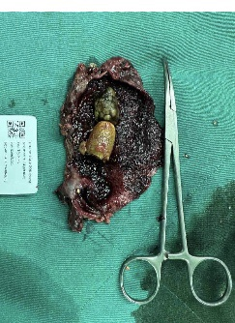
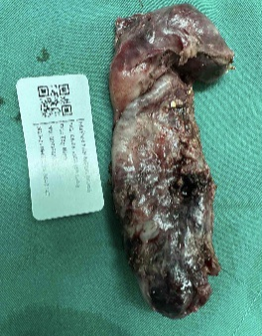
TƯỜNG TRÌNH PHẪU THUẬT
Bệnh nhân nằm ngửa. Mê nội khí quản.
Vào bụng 3 trocar: 10mm ở rốn phương pháp kín, 10mm ở thượng vị, 5mm ở hạ sườn phải.
Ổ bụng sạch. Dạ dày, tá tràng bình thường.
Túi mật căng, thành dày, có sỏi khoảng 2cm kẹt ở vùng phẫu túi mật, có mạc nối lớn đắp xung quanh.
Ống mật chủ không dãn đường kính #06mm.
Các cơ quan khác chưa phát hiện bất thường.
Phẫu tích tam giác gan mật. Clip và cắt đốt động mạch túi mật. Cắt túi mật ra khỏi giường túi mật.
Bộc lộ ống túi mật dài #15mm, kiểm tra ống túi mật không có sỏi. Clip và cắt ống túi mật.
Cầm máu giường túi mật. Lau sạch dịch ồ bụng.
Đặt 01 ống dẫn lưu dưới gan ra hạ sườn phải.
Lấy túi mật và gạc qua trocar rốn trong bao bệnh phẩm, gửi túi mật làm giải phẫu bệnh.
Đủ gạc và dụng cụ.
Đóng các lỗ trocar. Khâu da.
GPB: túi mật vách dày, viêm, lòng có 1 sỏi #20mm
Notes:
Qua ca lâm sàng này, em muốn trình bày một trường hợp điển hình của viêm túi mật cấp do sỏi.
Case này được chỉ định mổ cấp cứu trong tua trực. Điều này chứng tỏ TG 2018 áp dụng tùy vào điều kiện cơ sở vật chất và tay nghề phẫu thuật viên của bệnh viện.

Slide 81
KẾT LUẬN
Sỏi túi mật là bệnh lý khá phổ biến
Với sự tiến bộ của các phương tiên chẩn đoán hình ảnh, việc chẩn đoán sỏi túi mật cũng như các biến chứng của sỏi túi mật khá chính xác, từ đó đưa ra hướng điều trị kịp thời giúp giảm nguy cơ biến chứng và tử vong.
Sự phát triển của phẫu thuật nội soi giúp cho việc điều trị sỏi túi mật và các biến chứng đạt được nhiều kết quả tốt, giúp bệnh nhân sớm hồi phục và trở lại với cuộc sống thường ngày.

Slide 82
TÀI LIỆU THAM KHẢO
Bệnh học ngoại khoa tiêu hóa, Bộ môn Ngoại, Đại học Y dược TP.HCM (2021)
Cấp cứu ngoại tiêu hóa, Bộ môn Ngoại, Đại học Y dược TPHCM (2020)
Bài giảng sỏi túi mật, TS. BS Lê Quan Anh Tuấn, BS Vũ Quang Hưng, BS Trần hồ
Acute cholecystitis causes, symptoms, diagnosis, treatment & pathology - Osmosis
Overview of gallstone disease in adults – Uptodate 2022
Overview of gallstone disease in adults – Uptodate 2022
Treatment of acute calculous cholecystitis – Uptodate 2022

Slide 83


